Slide 1


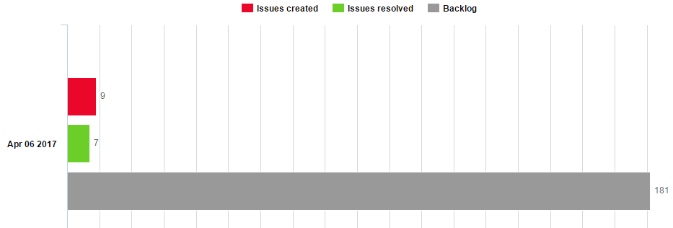
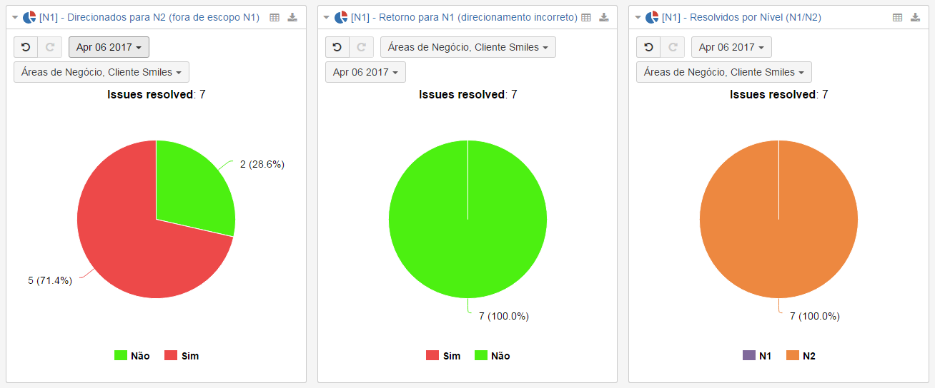

Data
06/04/17
Daily Report N1
Informativo diário sobre a Operação N1
Rotina | Frequência | Atividade Realizada? | Problema Identificado? | Comentários / Observações
Validação Acúmulo de Milhas EDI | Diário | Sim | Não | -
Validação Acúmulo de Milhas Online | Diário | Sim | Não | -
Validação EDI Co-branded | Segunda à Sexta | Sim | Não | -
Validação Site Emissões G3 e Congênere | Diário | Sim | Não | -
Validação Site Adesão ao Clube Smiles | Diário | Sim | Sim | Adesão clube Smiles indisponível das 18:30h do dia 5/4 às 08:30h do dia 6/4
Validação Site Rocketmiles | Diário | Não | Não | Atividade passará a ser realizada pela Cluster2Go em 07.Abr
Validação Site Localiza | Diário | Não | Não | Atividade passará a ser realizada pela Cluster2Go em 07.Abr
Acompanhamento Pontual Recorrência Clube Smiles | Dias 05, 15 e 25 do mês | Sim | Não | -

